Slide 1

ĐỀ TÀI: NGHIÊN CỨU, MÔ PHỎNG VÀ ĐÁNH GIÁ CÁC PHƯƠNG ÁN GIẢM PHÁT THẢI TRÊN ĐỘNG CƠ XĂNG 1NZ-FE BẰNG PHẦN MỀM AVL BOOST
BÁO CÁO
ĐỒ ÁN TỐT NGHIỆP
GVHD: TS. NGUYỄN VĂN LONG GIANG
SVTH: NGUYỄN NHƯ KHÁNH 18145158
DƯƠNG PHÚ NHÃ 18145192

Slide 2
NỘI DUNG
Phương án giảm phát thải
01
Tổng quan
02
03
Mô phỏng
04
Kết quả & đánh giá
Lí do chọn đề tài, tính cấp thiết, mục tiêu và nhiệm vụ nghiên cứu
Các loại nhiên liệu khai thế giảm khí thải: LPG, CNG, Ethanol
Mô phỏng các phương án giảm phát thải trên mô hình động cơ 1NZ-FE
Đánh giá khí thải Nox, CO, HC của các phương án khác nhau

Slide 3
01
Tổng quan
Lí do chọn đề tài, tính cấp thiết, mục tiêu và nhiệm vụ nghiên cứu

Slide 4
Phương tiện giao thông ở Việt Nam
75%
25%
100%
Ô tô chạy nhiên liệu xăng
Ô tô chạy bằng dầu DO (Diesel Oil)
Xe máy chạy bằng xăng

Slide 5
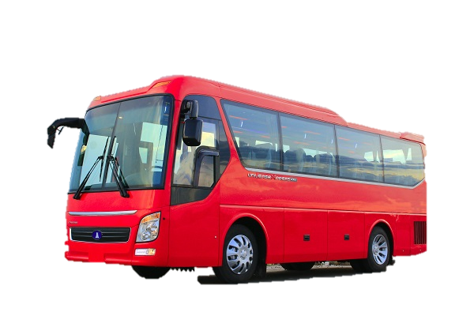
4,600.00 kilogram
CO2 phát thải từ một gallon xăng: 8,887 gram (CO2/gallon)
1
phương tiện chở khách thông thường

Slide 6
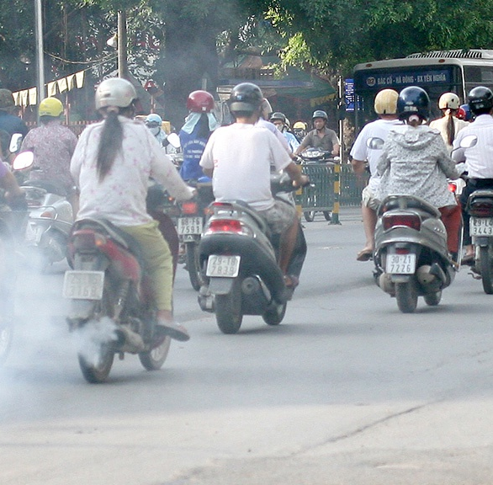
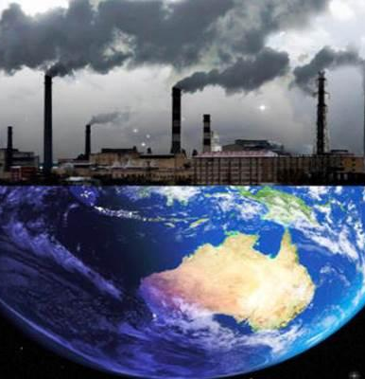
Lý do chọn đề tài
Ô nhiễm môi trường
Cạn kiệt nhiêu liệu hóa thạch
Phát thải khói bụi và các khí độc hại từ động cơ của các phương tiện cơ giới
Dầu mỏ chỉ đủ khai thác trong khoảng 34 năm; khí thiên nhiên 63 năm; than đá 4 năm.

Slide 7
02
Phương án Giảm phát thải
Các loại nhiên liệu khai thế giảm khí thải: LPG, CNG, Ethanol

Slide 8
— News.oto-hui.com
“Theo dự báo của các chuyên gia, trong vòng 10 năm nữa, ít nhất 60% số xe hơi đang vận hành trên thế giới sẽ sử dụng những loại nhiên liệu sạch thay vì dùng xăng”

Slide 9
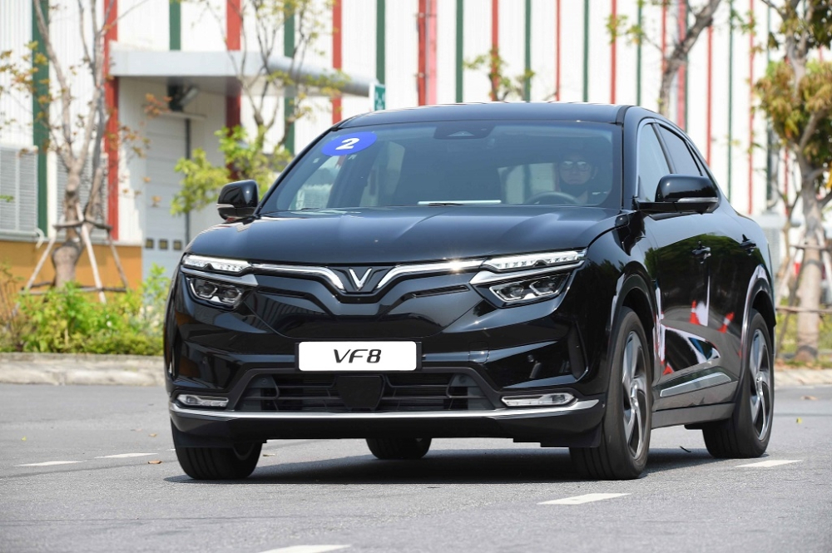
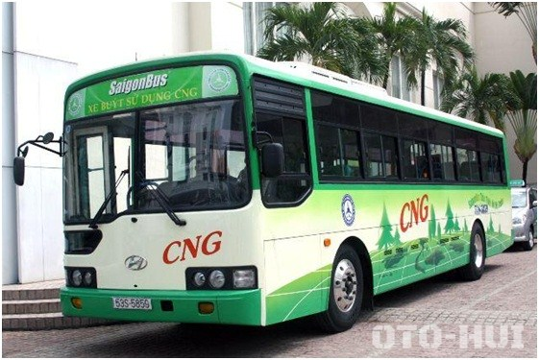

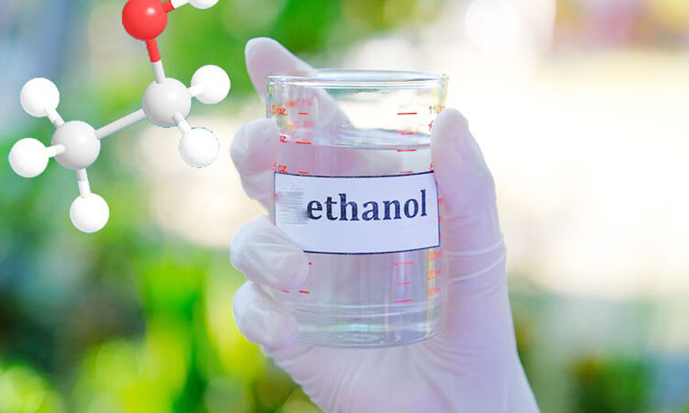
Giải pháp giảm phát thải
Giải pháp giảm phát thải
Giải pháp giảm phát thải
Xe điện
Khí CNG
Gas (LPG)
Xăng pha ethanol

Slide 10
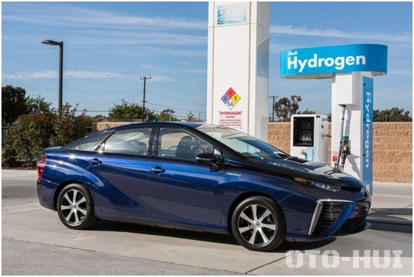
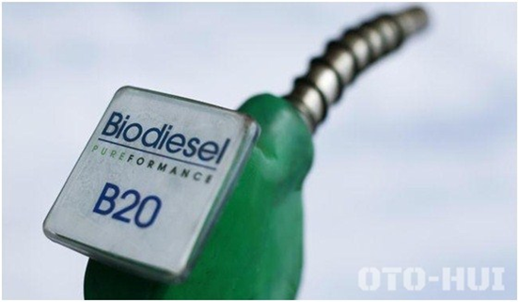
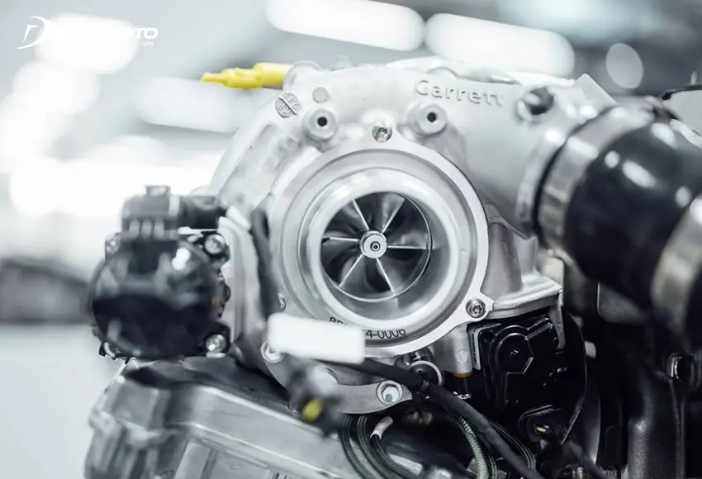
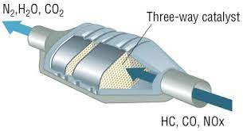
Giải pháp giảm phát thải
Giải pháp giảm phát thải
Giải pháp giảm phát thải
Khí Hydro
Biodiesel
Tăng áp
Bộ chuyển đổi xúc tác khí thải

Slide 11
Phương án giảm phát thải
Nhiên liệu LPG
Sử dụng nhiên liệu thay thế
Nhiên liệu CNG
Xăng - Ethanol
Các phương án giảm phát thải
Bộ xúc tác
Cải tạo động cơ
Tăng áp

Slide 12
Khí LPG (Liquified Petroleum Gas)
50%
Butan C4H10
C3H8
C4H10
50%
Propan C3H8

Slide 13
Khí LPG (Liquified Petroleum Gas)
Đây là một loại khí đặc biệt vì LPG có thể được hóa lỏng ở nhiệt độ bình thường bằng cách gia tăng áp suất vừa phải, hoặc ở áp suất bình thường bằng cách sử dụng kỹ thuật làm lạnh để làm giảm nhiệt độ.
Công thức hóa học | C3H8
Khối lượng riêng ở điều kiện tiêu chuẩn 25 độ C | 0.493 Kg/lít
Nhiệt độ sôi tại 1 atm | -43 độ C
Nhiệt độ tự bốc cháy tại 1 atm | 460.58 độ C
Nhiệt trị thấp | 46.1 MJ/kg
Vận tốc cháy theo ngọn lửa ngoài không khí | 46.85 cm/s
Công thức hóa học | C4H10
Khối lượng riêng ở điều kiện tiêu chuẩn 25 độ C | 0.573 Kg/lít
Nhiệt độ sôi tại 1 atm | -0.5 độ C
Nhiệt độ tự bốc cháy tại 1 atm | 410.55 độ C
Nhiệt trị thấp | 45.46 MJ/kg
Vận tốc cháy theo ngọn lửa ngoài không khí | 40.87 cm/s

Slide 14
Khí CNG (Compressed Natural Gas)
12%
C2H6
Ethan C2H6
CH4
88%
Methan CH4

Slide 15
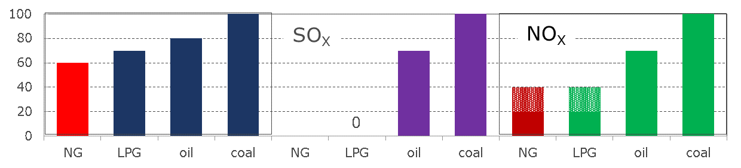
Khí CNG (Compressed Natural Gas)
Khí CNG là chất khí không màu và không có mùi nhẹ hơn không khí, có nhiệt độ ngọn lửa cháy khoảng 1950ºC. Cũng như LPG, khí CNG cũng được nén tới áp suất 200 – 250 bar để dễ lưu trữ và vận chuyển.
Công thức hóa học | CH4
Khối lượng riêng ở điều kiện tiêu chuẩn 25 độ C | 0.000657 Kg/lít
Nhiệt độ sôi tại 1 atm | - 161.6 độ C
Nhiệt độ tự bốc cháy tại 1 atm | 537 độ C
Nhiệt trị thấp | 38.7 MJ/kg
Vận tốc cháy theo ngọn lửa ngoài không khí | 40.87 cm/s
Cũng như khí tự nhiên thì khí CNG là nhiên liệu sạch nên thân thiện với môi trường hạn chế đến 20% lượng khí CO2, 30% lượng khí NOx, 70% SOx so với các nhiên liệu từ xăng dầu.

Slide 16
Xăng - Ethanol
Tỷ lệ Vxăng/Vcồn
Xăng sinh học
E0
1 : 0
E10
0.95 : 0.05
E15
0.9 : 0.1

Slide 17

Xăng - Ethanol
Ethanol(C₂H₅OH) được biết đến như là rượu ethylic, alcohol ethylic, rượu ngũ cốc hay cồn, thường được pha với xăng để làm nhiên liệu cho động cơ.
Đặc tính | Đơn vị | Ethanol | Xăng
Tỉ lệ không khí/nhiên liệu |  | 9.0 | 14.7
Nhiệt độ sôi | ℃ | 78 | 35 - 210
Nhiệt độ tự cháy | ℃ | 392 | 280 - 430
Nhiệt hóa hơi | kJ/kg | 840 | 270
Nhiệt trị thấp | MJ/kg | 27 | 44
Tỷ trọng |  | 0.792 | 0.72 - 0.78
Độ tan trong nước | % | 100 | < 0.01
Hàm lượng nguyên tố Oxi | % | 34.7 | < 2.7
Chỉ số Octan | RON | 106 -130 | 92 - 95
Xăng sinh học (gasohol hoặc biogasoline) được tạo ra bằng cách phối trộn cồn sinh học ethanol khan (anhydrous ethanol) với xăng truyền thống theo một tỉ lệ nhất định.

Slide 18

03
Mô phỏng

Slide 19

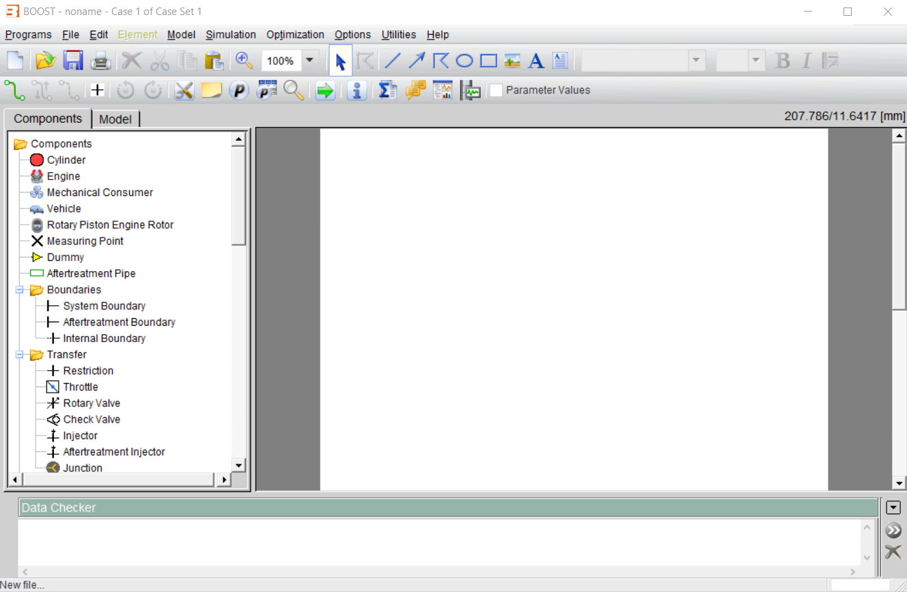


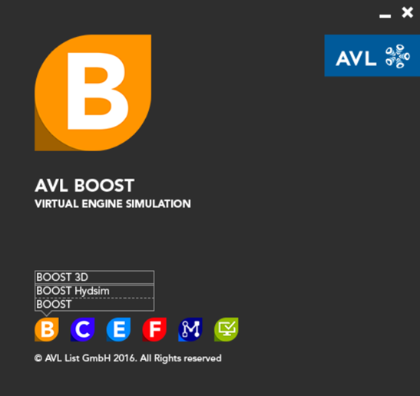
Phần mềm AVL Boost
Giao diện làm việc chính của AVL Boost

Slide 20
Xây dựng mô phỏng
Thiết kế mô hình
Nhập số liệu cho các phần tử
Chạy mô phỏng & xuất kết quả
Thiết lập các nhiên liệu khác nhau

Slide 21
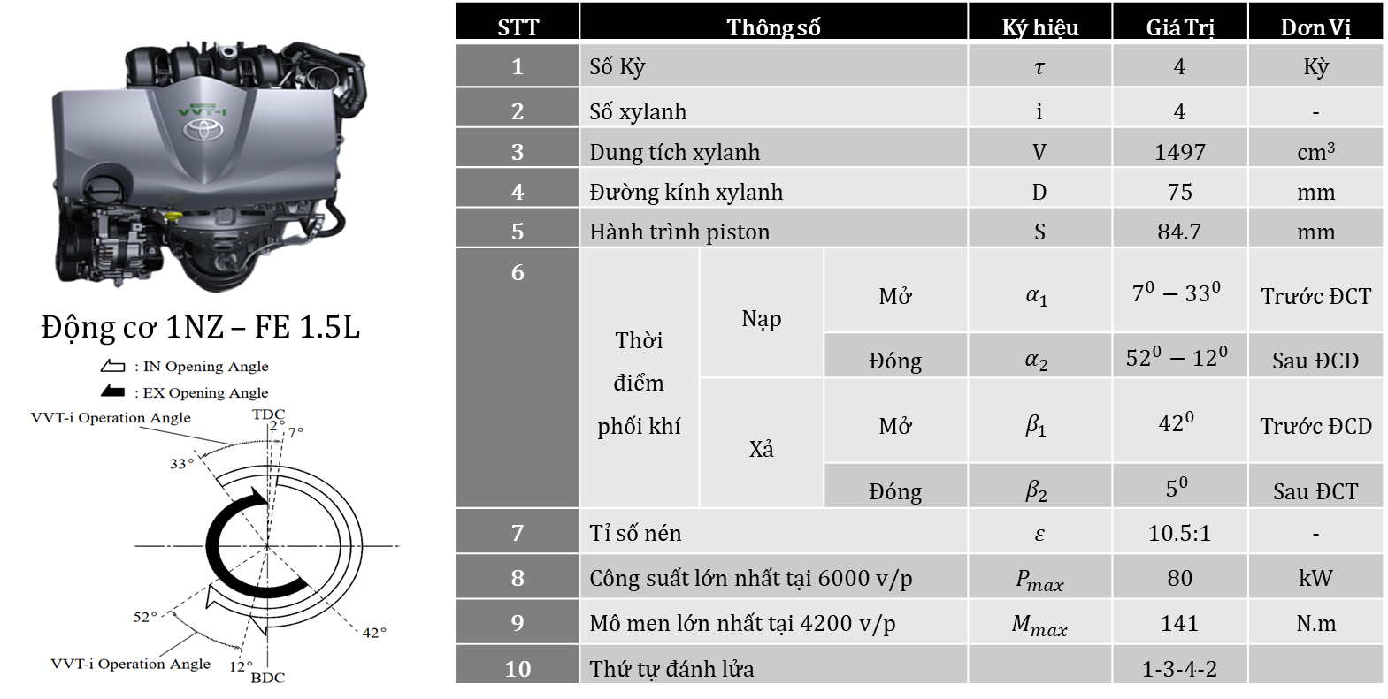
Thiết kế mô hình

Slide 22
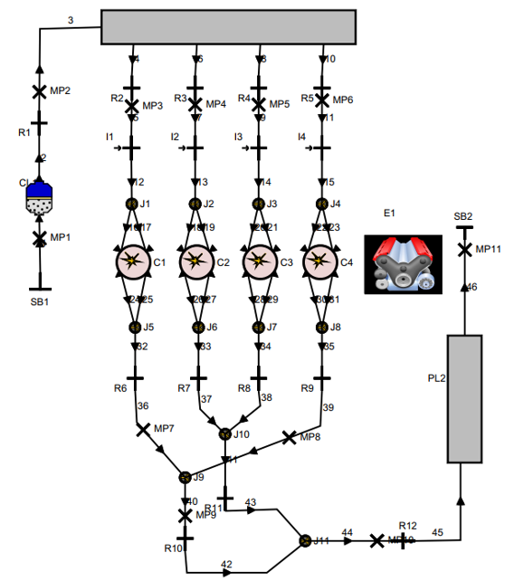
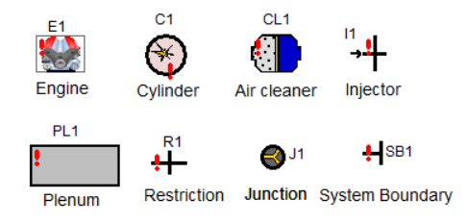
Thiết kế mô hình
Thành phần chính trong mô hình

Slide 23
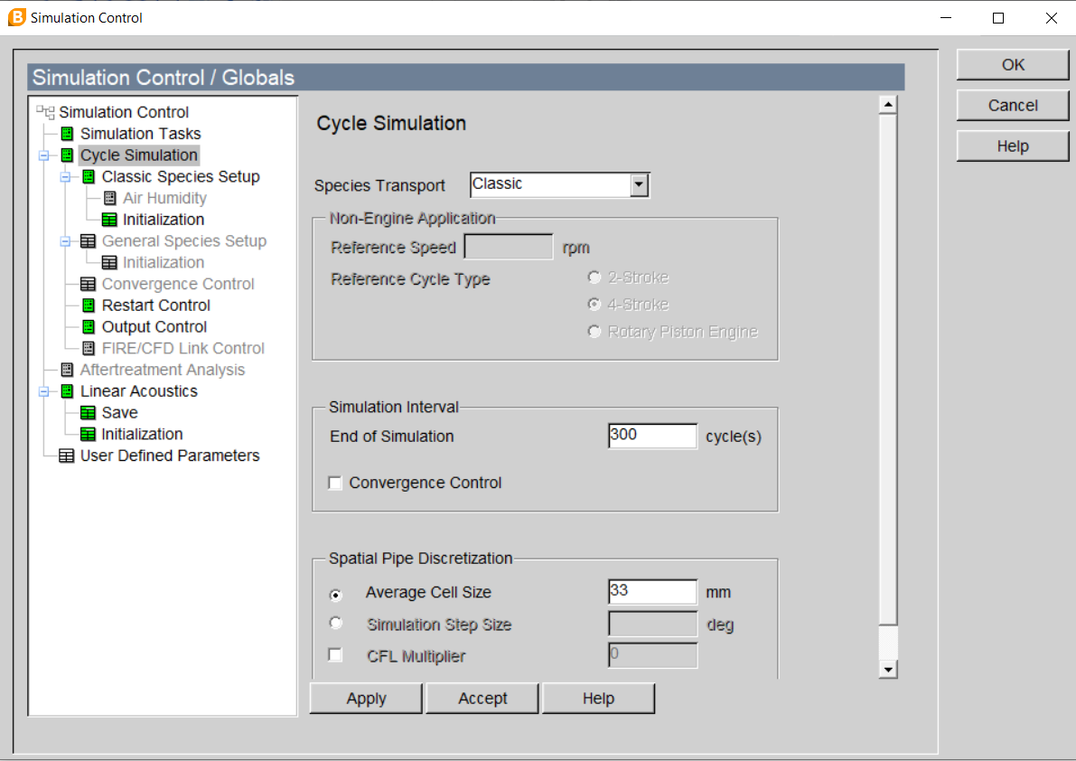
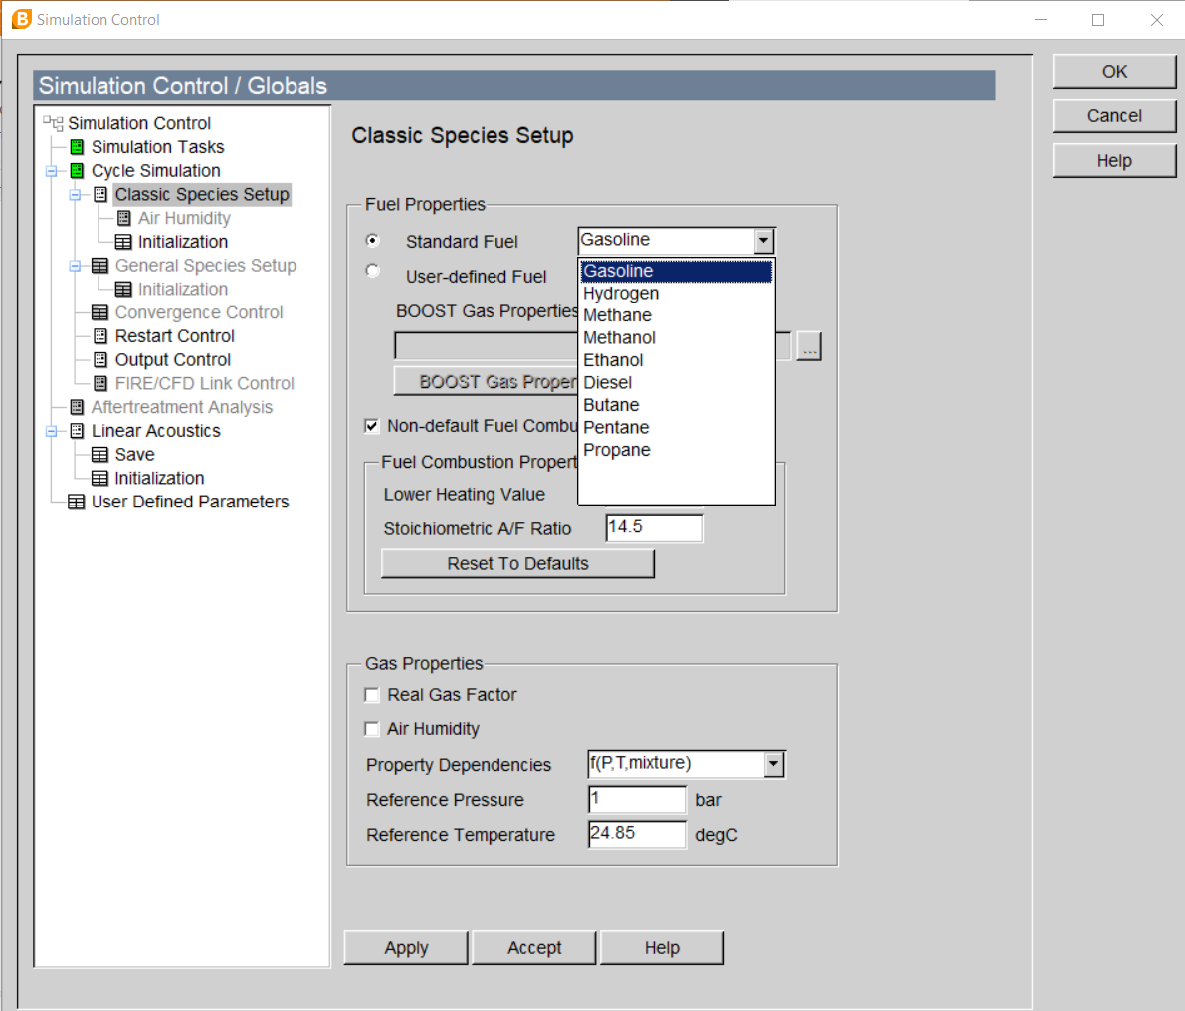
Nhập số liệu cho các phần tử - các điều kiện ban đầu

Slide 24
Thiết kế mô hình
Thành phần chính trong mô hình

Slide 25
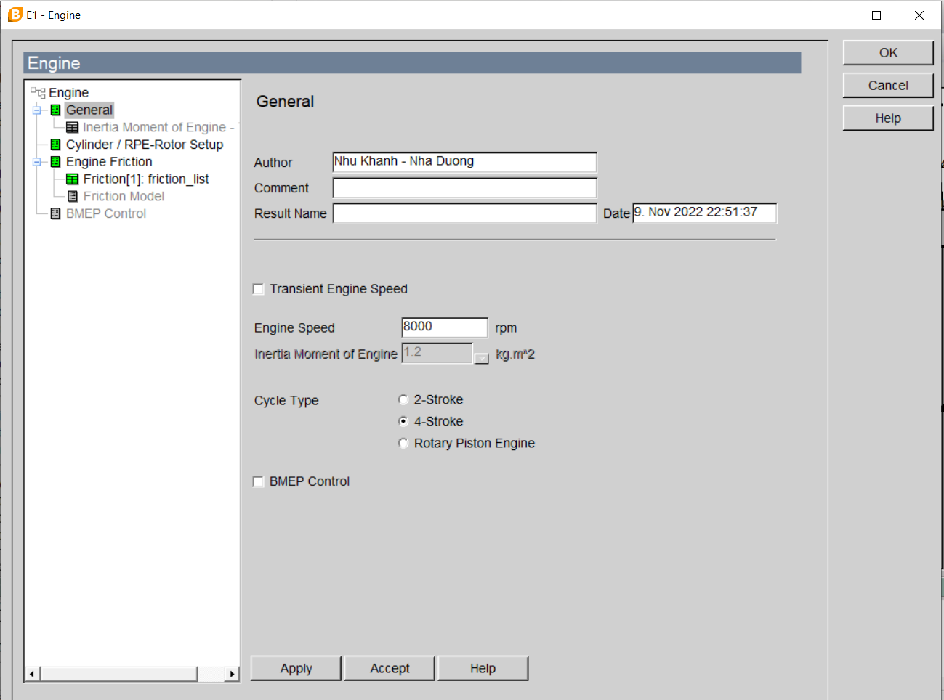
Nhập số liệu cho các phần tử - Engine

Slide 26
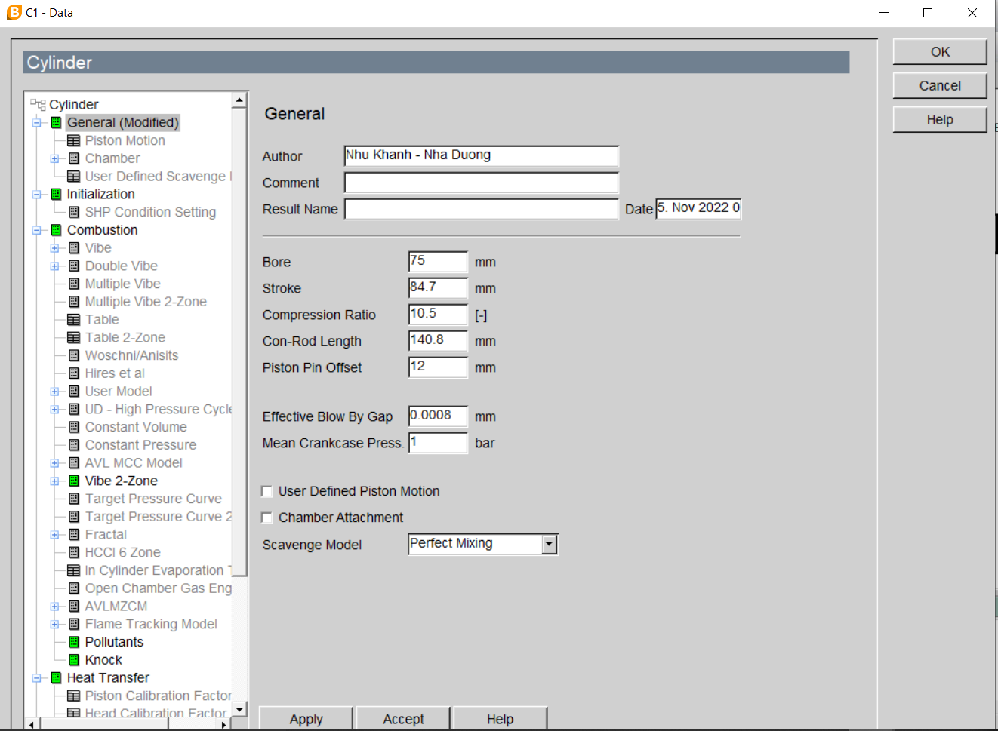
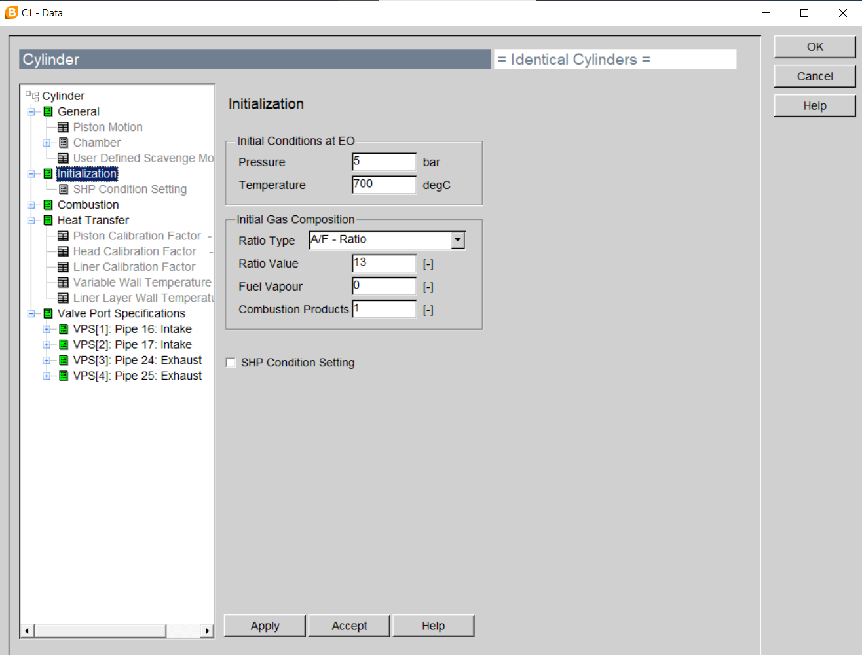
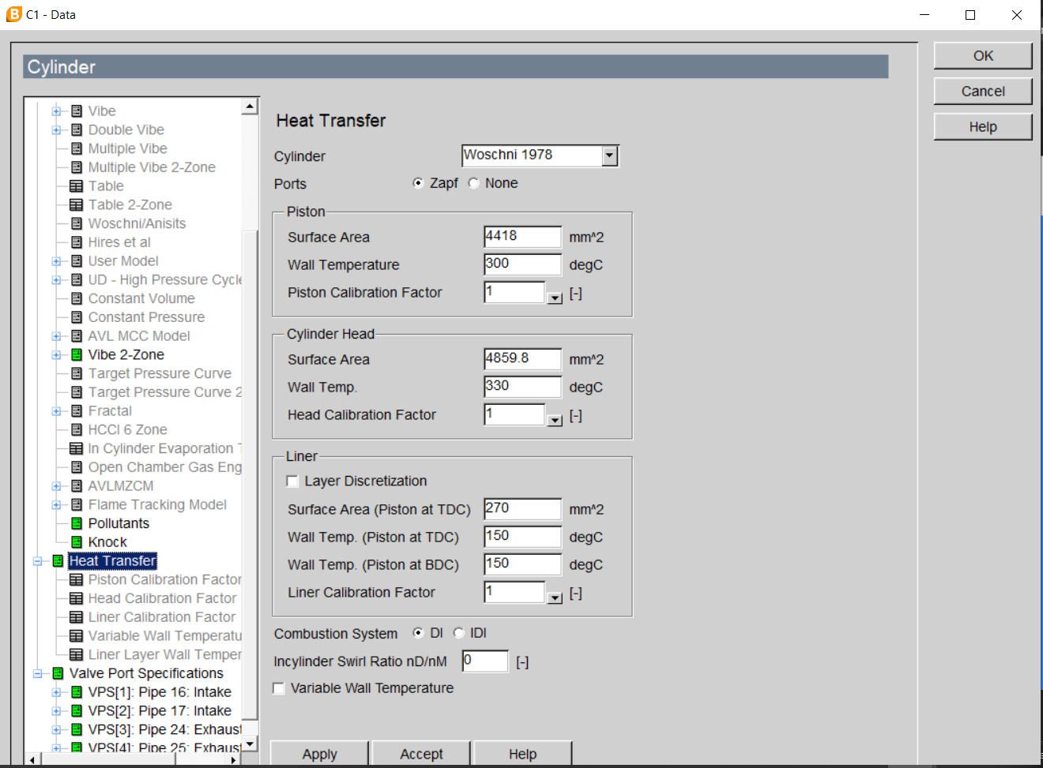
Nhập số liệu cho các phần tử - Cylinder

Slide 27
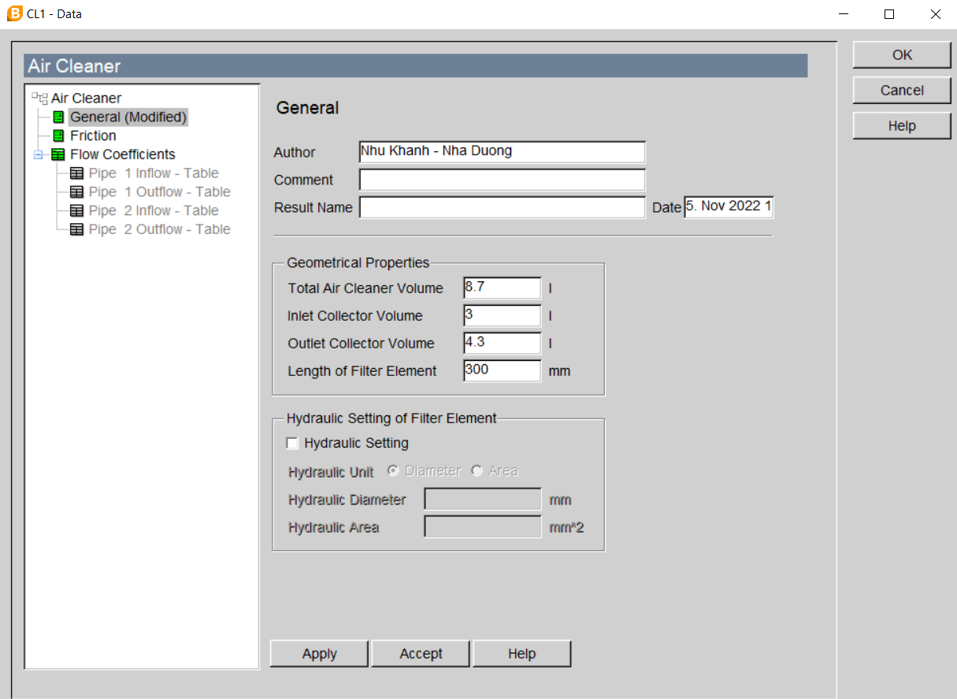
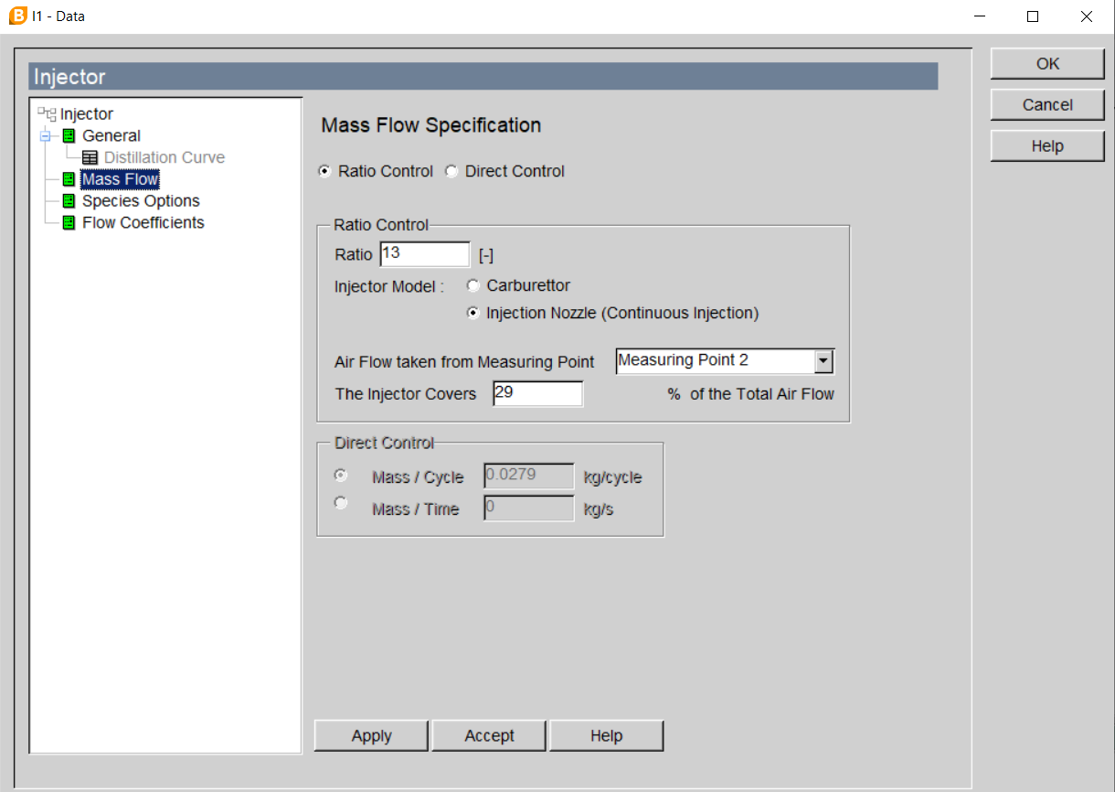
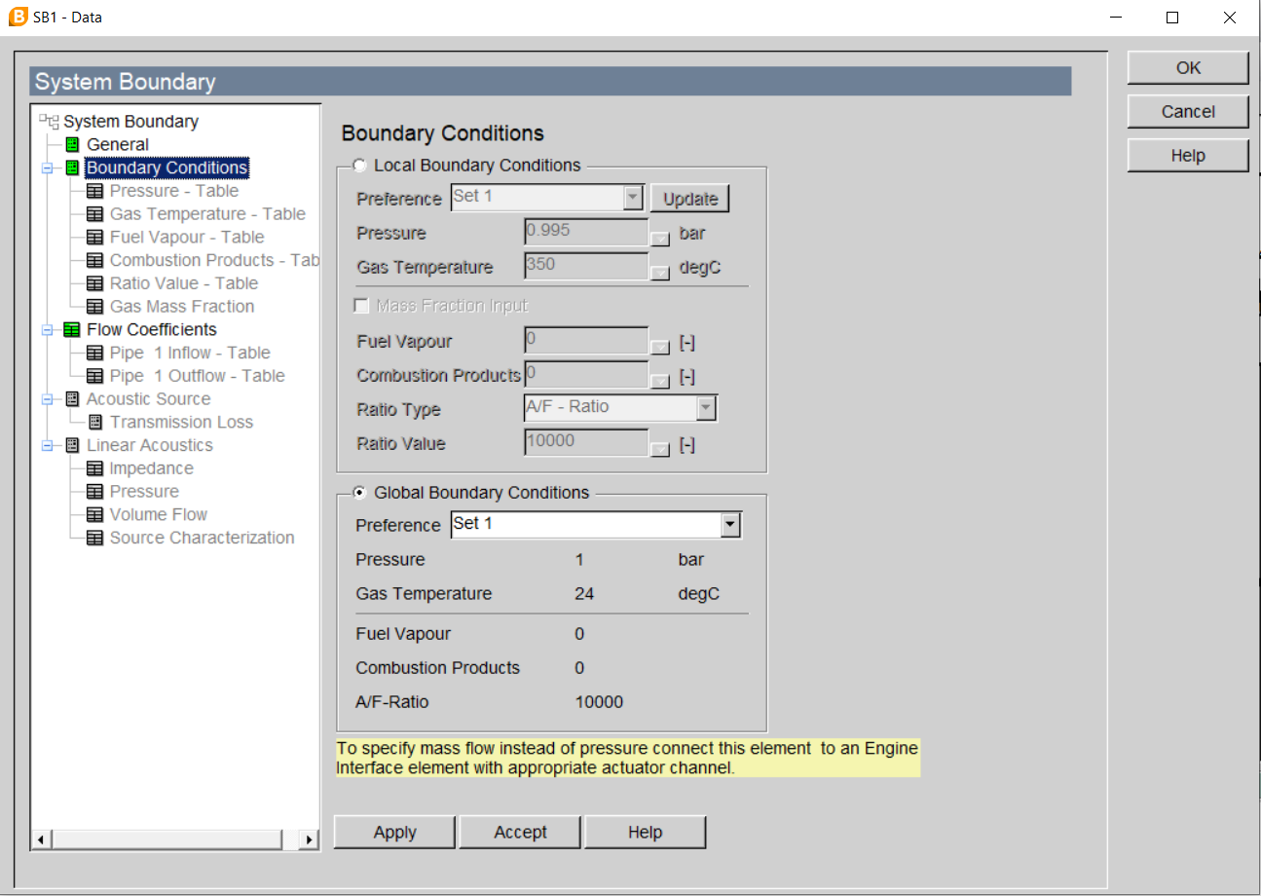
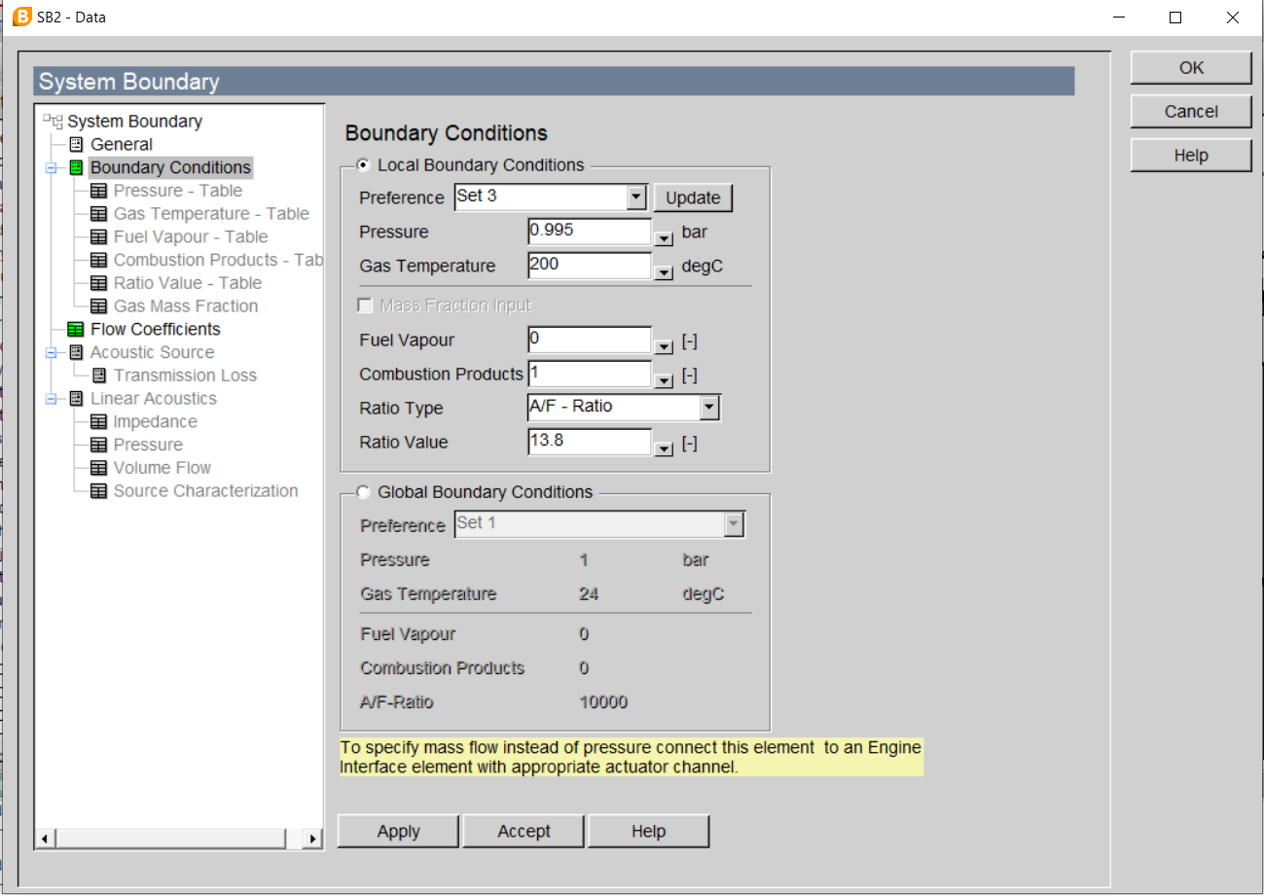
Nhập số liệu cho các phần tử

Slide 28
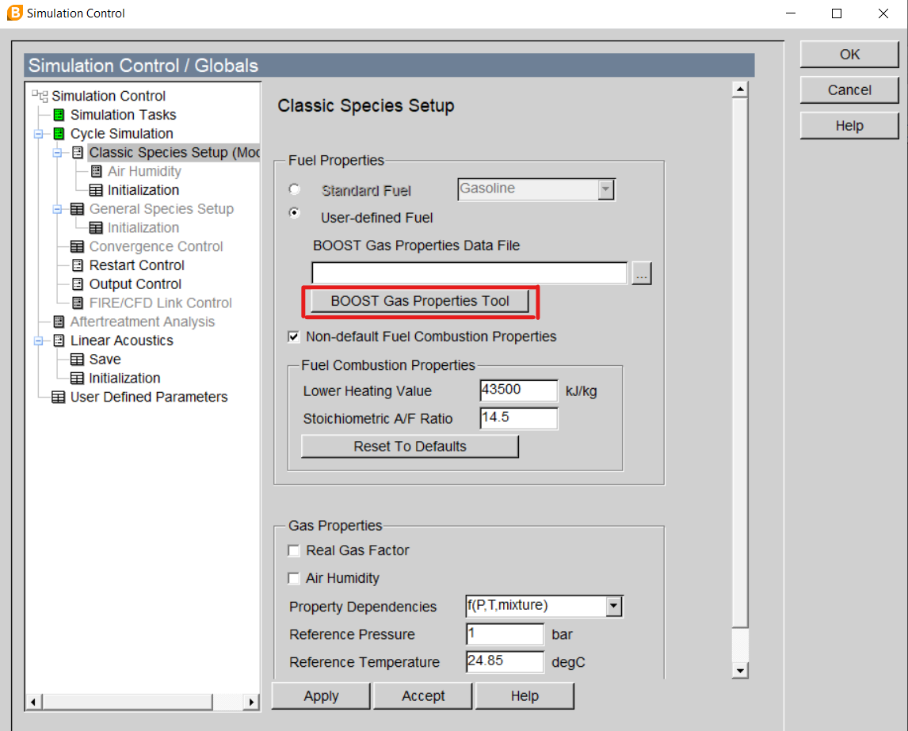
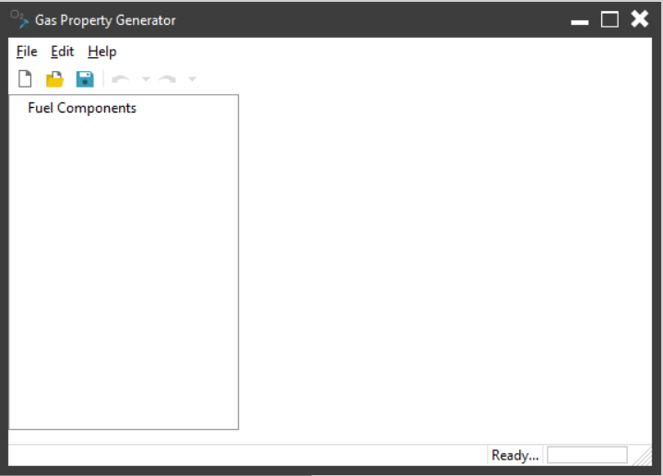
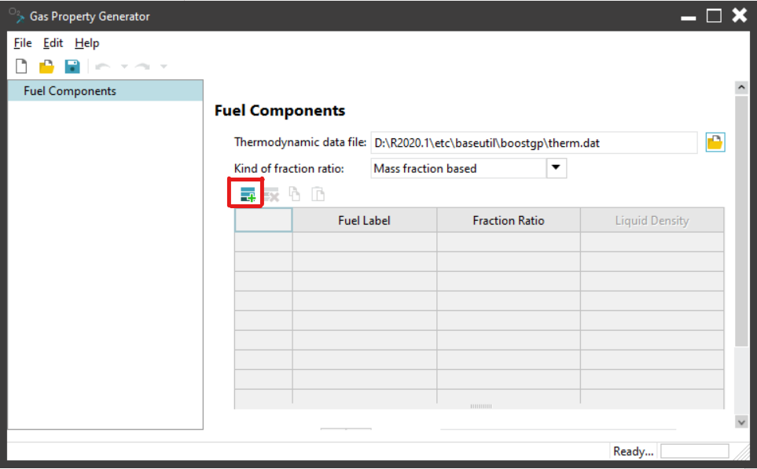
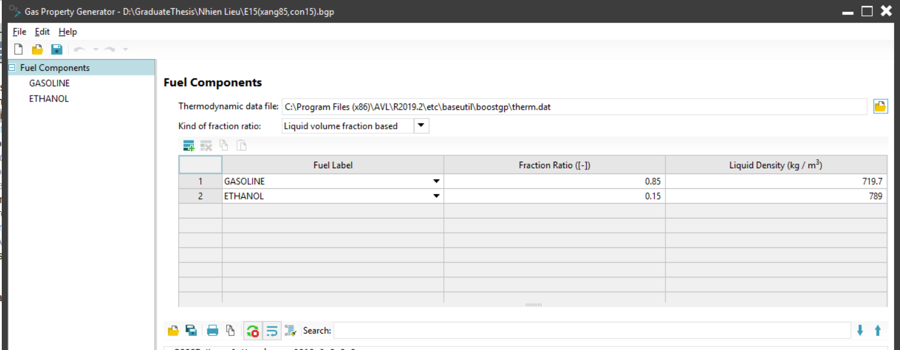
Thiết lập nhiên liệu

Slide 29
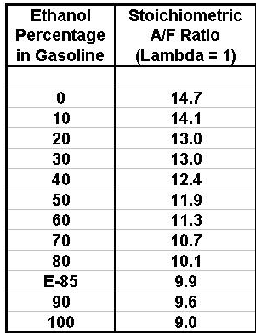
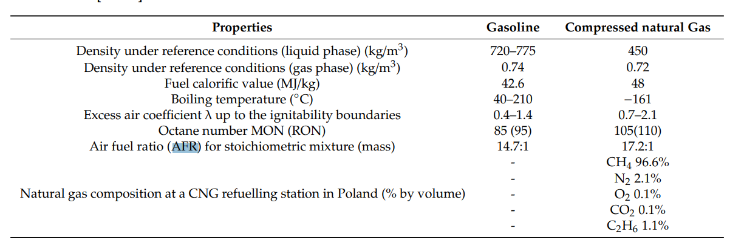
Thiết lập nhiên liệu
Xăng - Ethanol
Tỷ số A/F của LPG 15,6 – 15,8 : 1
CNG

Slide 30
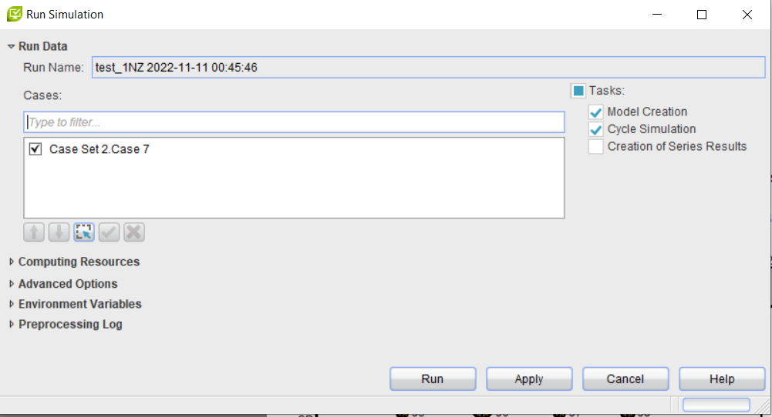
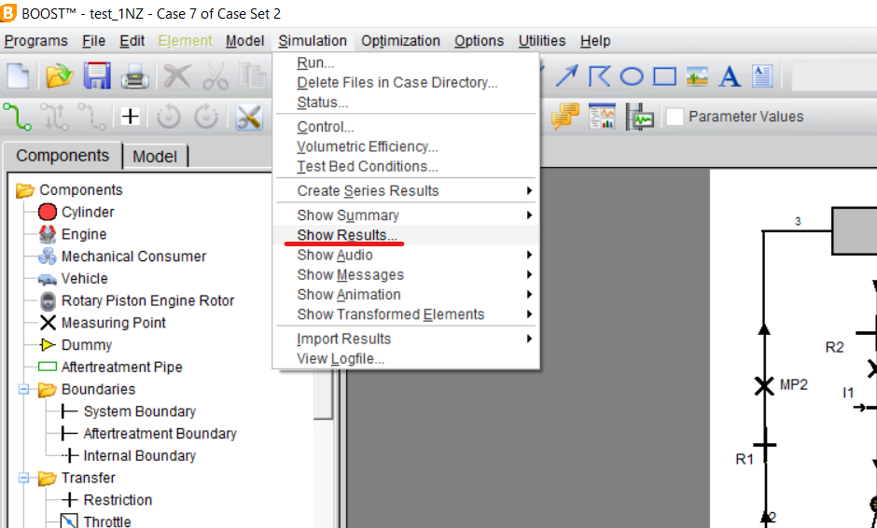
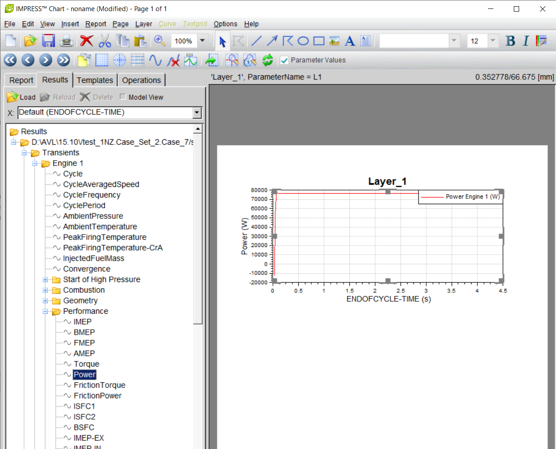
Chạy mô phỏng và xuất kết quả

Slide 31
04
Kết quả & đánh giá

Slide 32
Kết quả mô phỏng - Gasoline

Slide 33
Kết quả mô phỏng – LPG

Slide 34
Kết quả mô phỏng - CNG

Slide 35
Kết quả mô phỏng – Xăng Ethanol

Slide 36

Thanks
Do you have any questions?

